Slide 1
House Sales in King County, USA Linear Regression (Hồi quy tuyến tính)
CT294 – Máy học ứng dụng
Giáo viên hướng dẫn:
TS. Trần Nguyễn Minh Thư
Nhóm báo cáo 05 chiều 2: CT29405
Đặng Thành Trung - B1910322
Phạm Nhật Hào - B1910371
Cao Hoàng Anh - B1910029

Slide 2
Nội dung báo cáo
Giới thiệu tập dữ liệu House Sales in King County, USA
01
02
Giải thuật Hồi quy tuyến tính
03
04
Thực nghiệm
Kết luận

Slide 3
1. Giới thiệu tập dữ liệu House Sales in King County, USA
Tập dữ liệu gồm:
21 cột
21612 phần tử
20 cột thuộc tính
1 cột nhãn là price
19 thuộc tính dùng xây dựng mô hình
Giá trị nhãn 75000 – 770000
Condition
Grade
Sqft_above
Sqft_basement
Yr_built
Yr_renovated
Zipcode
Lat
Long
Sqft_living15
Sqft_lot15
Id
Date
Price
Bedrooms
Bathrooms
Sqft_living
Sqft_lot
Floors
Waterfront
View

Slide 4
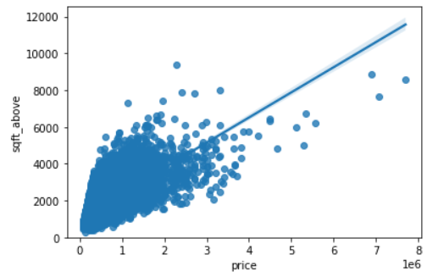
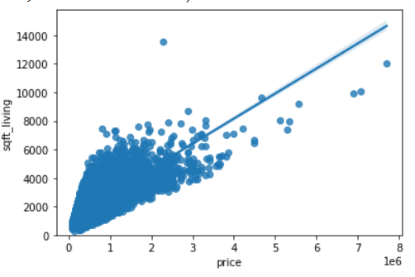
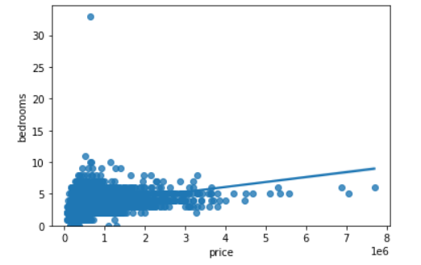
Nhãn liên tục nên chọn hồi quy tuyến tính
Biểu đồ tương quan giá nhà và một số thuộc tính

Slide 5
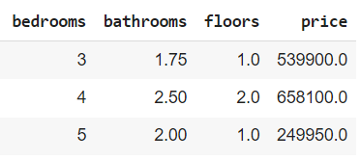
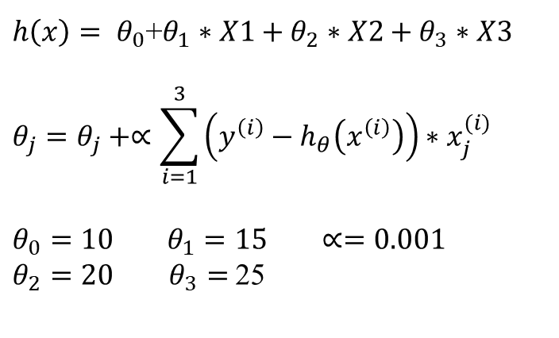
2. Giải thuật hồi quy tuyến tính
Minh họa giải thuật.
$h\left(x\right)= θ_{0}$+$θ_{1}∗X1+θ_{2}∗X2+θ_{3}∗X3$
$$θ_{j}=θ_{j}+∝\sum_{i=1}^{3}{\left(y^{\left(i\right)}−h_{θ}\left(x^{\left(i\right)}\right)\right)∗x_{j}^{(i)}}$$
$$θ_{0}=10 θ_{1}=15 ∝=0.001$$
$θ_{2}=20$ $θ_{3}=$25

Slide 6

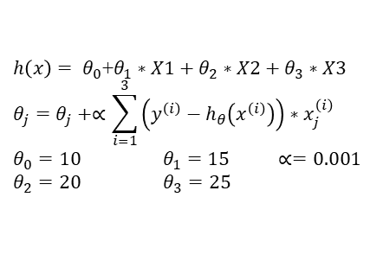

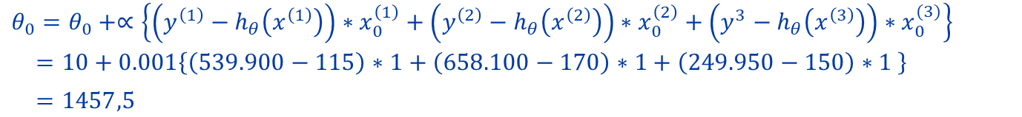
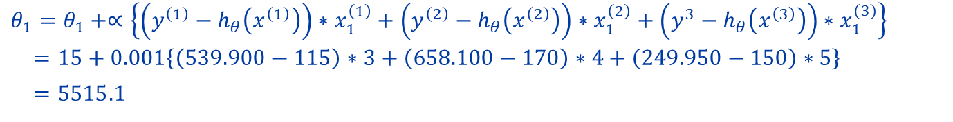
2. Giải thuật hồi quy tuyến tính
Lần lặp thứ nhất:
$h\left(x\right)= θ_{0}$+$θ_{1}∗X1+θ_{2}∗X2+θ_{3}∗X3$
$$θ_{j}=θ_{j}+∝\sum_{i=1}^{3}{\left(y^{\left(i\right)}−h_{θ}\left(x^{\left(i\right)}\right)\right)∗x_{j}^{\left(i\right)}}$$
$$θ_{0}=10 θ_{1}=15 ∝=0.001$$
$θ_{2}=20$ $θ_{3}=25$
$$h_{θ}\left(x^{\left(1\right)}\right)=10+15∗3+20∗1.75+25∗1=115$$
$$h_{θ}\left(x^{\left(2\right)}\right)=170$$
$$h_{θ}\left(x^{\left(3\right)}\right)=150$$
$$θ_{0}=θ_{0}+∝\left\{\left(y^{\left(1\right)}−h_{θ}\left(x^{\left(1\right)}\right)\right)∗x_{0}^{\left(1\right)}+\left(y^{\left(2\right)}−h_{θ}\left(x^{\left(2\right)}\right)\right)∗x_{0}^{\left(2\right)}+\left(y^{3}−h_{θ}\left(x^{\left(3\right)}\right)\right)∗x_{0}^{(3)}\right\}$$
$=10+0.001\left\{\left(539.900−115\right)∗1+\left(658.100−170\right)∗1+\left(249.950−150\right)∗1 \right\}$
$=1457,5$
$$θ_{1}=θ_{1}+∝\left\{\left(y^{\left(1\right)}−h_{θ}\left(x^{\left(1\right)}\right)\right)∗x_{1}^{\left(1\right)}+\left(y^{\left(2\right)}−h_{θ}\left(x^{\left(2\right)}\right)\right)∗x_{1}^{\left(2\right)}+\left(y^{3}−h_{θ}\left(x^{\left(3\right)}\right)\right)∗x_{1}^{(3)}\right\}$$
$=15+0.001\left\{\left(539.900−115\right)∗3+\left(658.100−170\right)∗4+\left(249.950−150\right)∗5\right\}$
$=5515.1$

Slide 7
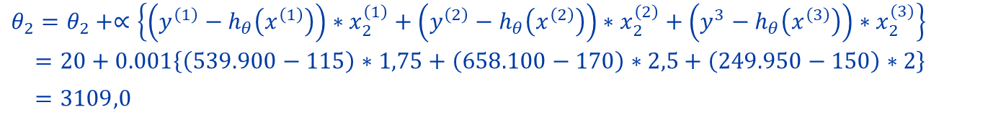
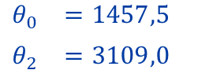
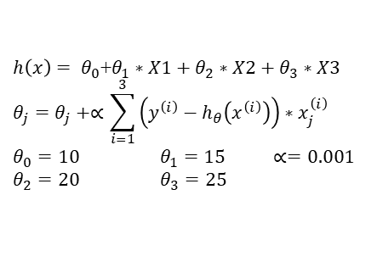
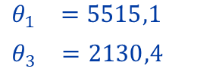
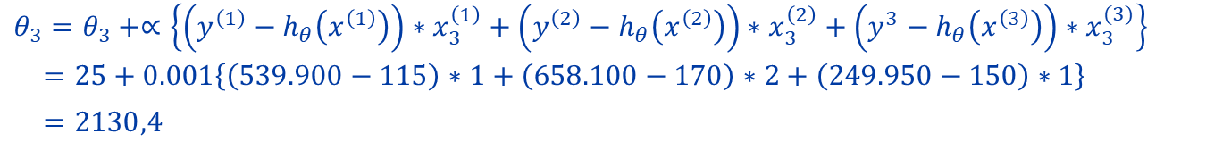
$h\left(x\right)= θ_{0}$+$θ_{1}∗X1+θ_{2}∗X2+θ_{3}∗X3$
$$θ_{j}=θ_{j}+∝\sum_{i=1}^{3}{\left(y^{\left(i\right)}−h_{θ}\left(x^{\left(i\right)}\right)\right)∗x_{j}^{\left(i\right)}}$$
$$θ_{0}=10 θ_{1}=15 ∝=0.001$$
$θ_{2}=20$ $θ_{3}=25$
Lần lặp thứ nhất:
$$θ_{2}=θ_{2}+∝\left\{\left(y^{\left(1\right)}−h_{θ}\left(x^{\left(1\right)}\right)\right)∗x_{2}^{\left(1\right)}+\left(y^{\left(2\right)}−h_{θ}\left(x^{\left(2\right)}\right)\right)∗x_{2}^{\left(2\right)}+\left(y^{3}−h_{θ}\left(x^{\left(3\right)}\right)\right)∗x_{2}^{(3)}\right\}$$
$=20+0.001\left\{\left(539.900−115\right)∗1,75+\left(658.100−170\right)∗2,5+\left(249.950−150\right)∗2\right\}$
$=3109,0$
$$θ_{3}=θ_{3}+∝\left\{\left(y^{\left(1\right)}−h_{θ}\left(x^{\left(1\right)}\right)\right)∗x_{3}^{\left(1\right)}+\left(y^{\left(2\right)}−h_{θ}\left(x^{\left(2\right)}\right)\right)∗x_{3}^{\left(2\right)}+\left(y^{3}−h_{θ}\left(x^{\left(3\right)}\right)\right)∗x_{3}^{(3)}\right\}$$
$=25+0.001\left\{\left(539.900−115\right)∗1+\left(658.100−170\right)∗2+\left(249.950−150\right)∗1\right\}$
$=2130,4$
$θ_{0}$ $=1457,5$
$θ_{2}$ $=3109,0$
$θ_{1}$ $=5515,1$
$θ_{3}$ $=2130,4$
$$⇒h\left(x\right)=1457,5+5515,1∗X1+3109,0∗X2+2130,4∗X3$$

Slide 8

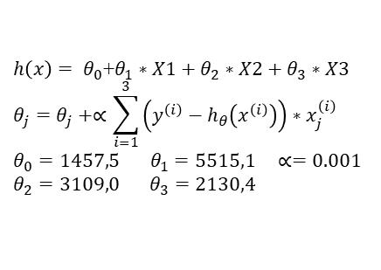

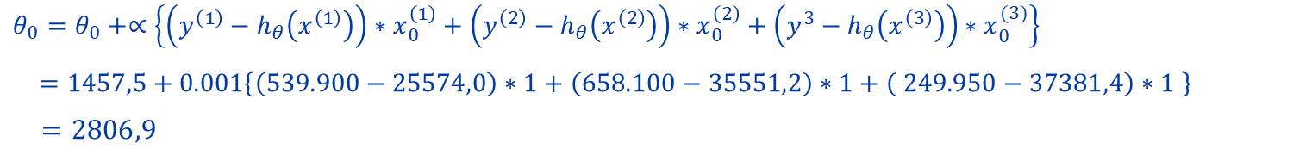
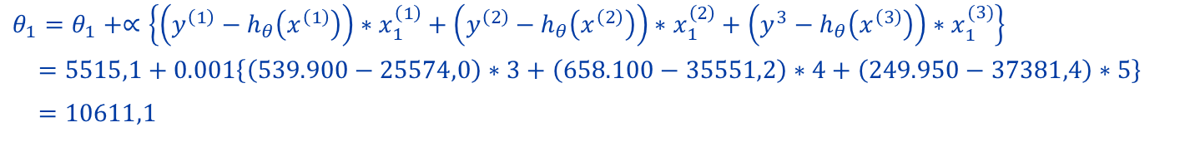
$h\left(x\right)= θ_{0}$+$θ_{1}∗X1+θ_{2}∗X2+θ_{3}∗X3$
$$θ_{j}=θ_{j}+∝\sum_{i=1}^{3}{\left(y^{\left(i\right)}−h_{θ}\left(x^{\left(i\right)}\right)\right)∗x_{j}^{\left(i\right)}}$$
$$θ_{0}=1457,5 θ_{1}=5515,1 ∝=0.001$$
$θ_{2}=3109,0$ $θ_{3}=2130,4$
$$h\left(x\right)=1457,5+5515,1∗X1+3109,0∗X2+2130,4∗X3$$
Lần lặp thứ hai:
$$h_{θ}\left(x^{\left(1\right)}\right)=1457,5+5515,1∗3+3109,0∗1.75+2130,4∗1=25574.0$$
$$h_{θ}\left(x^{\left(2\right)}\right)=35551,2$$
$$h_{θ}\left(x^{\left(3\right)}\right)=37381,4$$
$$θ_{0}=θ_{0}+∝\left\{\left(y^{\left(1\right)}−h_{θ}\left(x^{\left(1\right)}\right)\right)∗x_{0}^{\left(1\right)}+\left(y^{\left(2\right)}−h_{θ}\left(x^{\left(2\right)}\right)\right)∗x_{0}^{\left(2\right)}+\left(y^{3}−h_{θ}\left(x^{\left(3\right)}\right)\right)∗x_{0}^{(3)}\right\}$$
$=1457,5+0.001\left\{\left(539.900−25574,0\right)∗1+\left(658.100−35551,2\right)∗1+\left( 249.950−37381,4\right)∗1 \right\}$
$=2806,9$
$$θ_{1}=θ_{1}+∝\left\{\left(y^{\left(1\right)}−h_{θ}\left(x^{\left(1\right)}\right)\right)∗x_{1}^{\left(1\right)}+\left(y^{\left(2\right)}−h_{θ}\left(x^{\left(2\right)}\right)\right)∗x_{1}^{\left(2\right)}+\left(y^{3}−h_{θ}\left(x^{\left(3\right)}\right)\right)∗x_{1}^{(3)}\right\}$$
$=5515,1+0.001\left\{\left(539.900−25574,0\right)∗3+\left(658.100−35551,2\right)∗4+\left(249.950−37381,4\right)∗5\right\}$
$=10611,1$

Slide 9
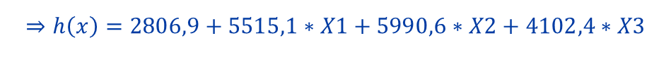
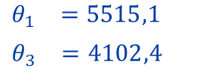
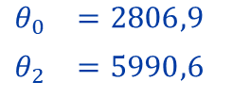
$h\left(x\right)= θ_{0}$+$θ_{1}∗X1+θ_{2}∗X2+θ_{3}∗X3$
$$θ_{j}=θ_{j}+∝\sum_{i=1}^{3}{\left(y^{\left(i\right)}−h_{θ}\left(x^{\left(i\right)}\right)\right)∗x_{j}^{\left(i\right)}}$$
$$θ_{0}=1457,5 θ_{1}=5515,1 ∝=0.001$$
$θ_{2}=3109,0$ $θ_{3}=2130,4$
Lần lặp thứ hai:
$θ_{0}$ $=2806,9$
$θ_{2}$ $=5990,6$
$θ_{1}$ $=5515,1$
$θ_{3}$ $=4102,4$
$$⇒h\left(x\right)=2806,9+5515,1∗X1+5990,6∗X2+4102,4∗X3$$

Slide 10


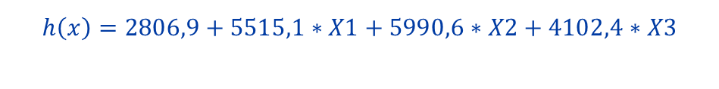
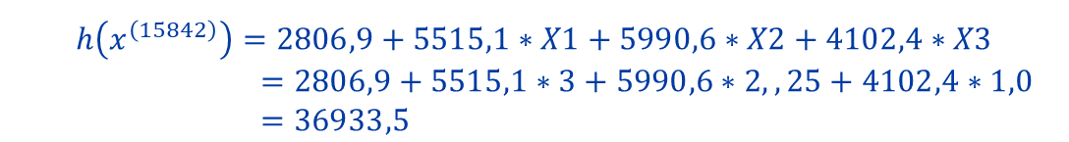
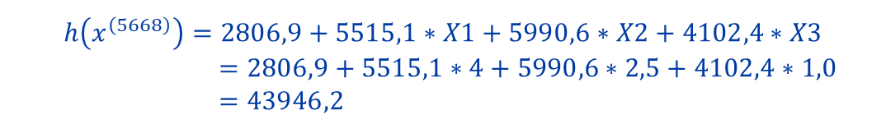
Dự đoán
$$h\left(x\right)=2806,9+5515,1∗X1+5990,6∗X2+4102,4∗X3$$
$$h\left(x^{\left(5668\right)}\right)=2806,9+5515,1∗X1+5990,6∗X2+4102,4∗X3$$
$=2806,9+5515,1∗4+5990,6∗2,5+4102,4∗1,0$
$=43946,2$
$$h\left(x^{\left(15842\right)}\right)=2806,9+5515,1∗X1+5990,6∗X2+4102,4∗X3$$
$=2806,9+5515,1∗3+5990,6∗2,,25+4102,4∗1,0$
$=36933,5$

Slide 11



Đánh giá mô hình
Y_predict | Y_test
43946,2 | 355425
36935,5 | 465000
$$MSE=\frac{1}{n}\sum_{i=1}^{n}{{(y_{test}−y_{predict})}^{2}}$$
$$MSE=\frac{1}{2}\left\{{(43946,2−355425)}^{2}+{(36935,5−465000)}^{2}\right\}$$
$$RMSE=\sqrt{MSE}=372104,5$$

Slide 12
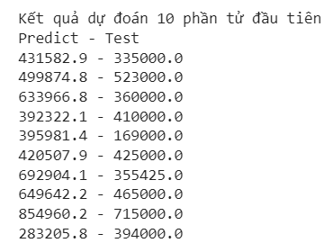
3. Thực nghiệm
Sử dụng nghi thức Hold-out để đánh giá:
Train: 17290 (chiếm 80%)
Test: 4323 (chiếm 20%)
Thay đổi tốc độ học
Thay đổi số lượng thuộc tính
Sử dụng các thuộc tính khác nhau
So sánh với mô hình khác

Slide 13
Thay đổi tốc độ học
Tốc độ học | RMSE
0.001 | 88554
0.005 | 20493
0.01 | 7036
0.15 | 6031
0.02 | 3707
0.03 | 213935
0.05 | 12683852
0.1 | 991593221

Slide 14
Thay đổi số lượng thuộc tính
Số lượng | RMSE
3 thuộc tính | 310.618
10 thuộc tính | 213.496
18 thuộc tính | 197.711

Slide 15
Cùng số lượng nhưng khác thuộc tính
Số lượng | RMSE
3 thuộc tính | 310.618
10 thuộc tính | 213.496
10 thuộc tính khác | 310.758
features1 = ['bedrooms','bathrooms','floors']
features2 = ['sqft_living', 'grade', 'sqft_above', 'sqft_living15', 'bathrooms',‘view', 'sqft_basement', 'bedrooms', 'lat', 'waterfront']
features3 = ['zipcode', 'long', 'condition', 'yr_built', 'sqft_lot','bedrooms', 'lat', 'sqft_lot15', 'floors', yr_renovated']

Slide 16
So sánh với mô hình khác
Mô hình | RMSE
Hồi quy tuyến tính | 197.711
KNN (n = 17) | 280.714
Cây quyết định (entropy) | 194.429

Slide 17
4. Kết luận
Mô hình hồi quy tuyến tính dự đoán tương đối chính xác
Sử dụng các thuộc tính phù hợp giúp cải thiện độ chính xác
Sử dụng tập hợp mô hình để cải thiện dự đoán

Slide 18
Cảm ơn Cô và các bạn đã lắng nghe!

